Slide 1
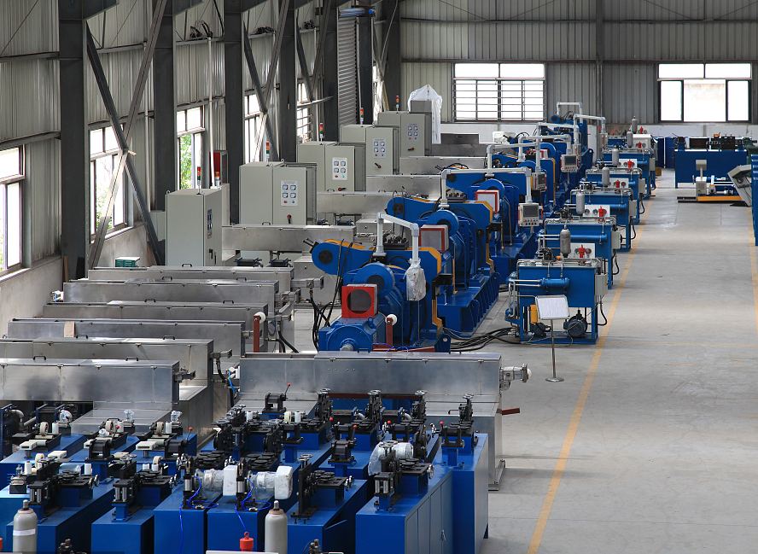
车间班组反三违培训课件
博富特咨询
全面
专业
实用

Slide 2
关于博富特
博富特培训已拥有专业且强大的培训师团队-旗下培训师都拥有丰富的国际大公司生产一线及管理岗位工作经验，接受过系统的培训师培训、训练及能力评估，能够开发并讲授从高层管理到基层安全技术、技能培训等一系列课程。
我们致力于为客户提供高品质且实用性强的培训服务，为企业提供有效且针对性强的定制性培训服务，满足不同行业、不同人群的培训需求。
博富特认为：一个好的培训课程起始于一个好的设计,课程设计注重培训目的、培训对象、逻辑关系、各章节具体产出和培训方法应用等关键问题。

Slide 3
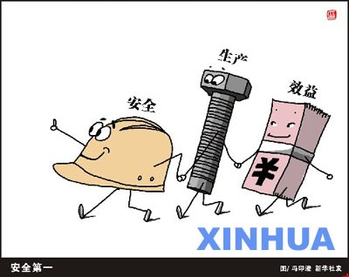
十
车间班组反“三违”与安全行为养成
第一节 车间班组反“三违
一 . “三违”定义
违章指挥
违章作业（操作）
违反劳动纪律

Slide 4
违章指挥： 主要是指生产经营单位的生产经营者（管理人员）违反安全生产方针、政策、法律、条例、规程、制度和有关规定指挥生产的行为。
不遵守安全生产规程、制度和安全技术措施或擅自变更安全工艺和操作程序
指挥者未经培训上岗，使用未经安全培训的劳动者或无专门资质认证的人员
分类：
指挥工人在安全防护设施或设备有缺陷、隐患未解决的条件下冒险作业
发现违章不制止

Slide 5
违章作业：主要是指现场操作工人违反劳动生产岗位的安全规章和制度。
不遵守施工现场的安全制度
进入施工现场不戴安全帽、高处作业不系安全带和不正确使用个人防护用品
分类：
擅自动用机械、电气设备或拆改挪用设施、设备
随意爬脚手架和高空支架

Slide 6
违反劳动纪律：主要是指工人违反生产经营单位的劳动规则和劳动秩序。
不履行劳动合同及违约承担的责任
分类：
不遵守考勤与休假纪律、生产与工作纪律、奖惩制度、其他纪律用品

Slide 7
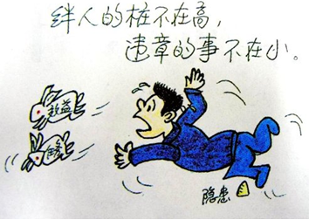
二、违章的危害
违章
事故
起因
后果
根据对全国每年上百万起事故原因进行的分析证明，95％以上是由于违章而导致的。

Slide 8
二、违章的危害
违章
事故
起因
后果
根据对全国每年上百万起事故原因进行的分析证明，95％以上是由于违章而导致的。

Slide 9
危害个人
危害家庭
事故后果
危害企业
危害国家

Slide 10
三、反“三违”车间班组是重点
企业实现反“三违”的根本目的决定工作重点是基层车间班组
基层车间班组是企业反“三违”、消灭事故的前沿阵地
车间班组的反“三违”工作仍然十分薄弱

Slide 11
四、消除事故“苗头” 避免事故发生
1、海因里希法则：300：29：1
1
29
事故的发生是以往的不安全行为积累到一定程度的结果
300
重伤或死亡占0.3%
轻伤或微伤占8.8%
无伤害或事故苗头占90.9%

Slide 12
2、海因里希因果连锁理论
工业伤害事故的发生发展过程描述为具有一定因果关系事件的连锁。
人的不安全行为
物的不安全状态
人员伤亡
事故
人的缺点
环境或先天
理论意义：企业安全工作的中心就是防止人的安全行为，消除机械的或物质的不安全状态，中断事故连锁的进程，从而避免事故的发生。

Slide 13
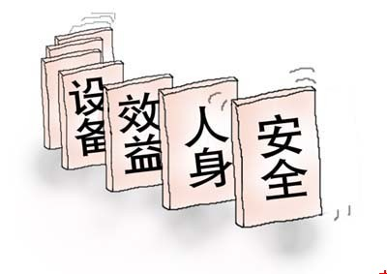
安全多米诺骨牌

Slide 14
3、博德的事故因果连锁理论
人的不安全行为
博德理论
物的不安全状态
管理缺陷
人的不安全行为
海因斯理论
物的不安全状态

Slide 15
五、“三违”产生的原因
侥幸心理
麻木心理
麻痹心理
从众心理
取巧心理
主观原因
奉上心理
马虎心理
唯心心理
逞能心理
片面追求经济效益
蛮干心理
业务素质低
无知心理
判断失误

Slide 16
岗位培训不到位
作业环境不安全
客观原因
管理制度不完善
社会环境不理想

Slide 17
六、车间班组做好反“三违“工作的主要环节
1、每天坚持班前班后会反“三违”。
2、利用每周安全日开展反“三违”活动。
3、严格执行三票三制。
4、做好危险源辨识及危险点控制工作。
5、加强班组的业务知识学习培训，提高成员业务理论。
6、强化业务技能训练，杜绝“三违”行为。
7、做好职工思想工作，引导、教育员工养成遵章守纪的习惯。

Slide 18
七、职工个人做好反“三违”的要求
1、端正态度，提高反“三违”的认识。
2、认真学习《规程》，掌握安全防护知识。
3、从我做起，从现在做起，力戒“三违”行为。
4、虚心接受别人对自己的“三违”行为的监管。
5、勇于同“三违”行为作斗争。
6、善于总结正反教训，汲取教训，防止“三违”。
7、加强业务技术学习，提高能力，杜绝“三违”。
8、结合岗位实际，制订防范“三违”的措施。

Slide 19
八、反“三违”要控制好16种人
一是不考虑后果的“大胆人”
九是难事缠身的“忧愁人”
二是冒险蛮干的“危险人”
十是急于求成的“草率人”
三是冒失莽撞的“勇敢人”
十一是心神不定的“心烦人”
四是盲目听指挥的“糊涂人”
十二是单纯追求任务指标的“效益人”
五是吊儿郎当的“马虎人”
十三是休息不好身体欠佳的“疲惫人”
六是投机取巧的“大能人”
十四是变化工种岗位的“改行人”
七是凑凑和和的“懒怠人”
十五是初来乍到的“新工人”
八是委屈满腹的“气愤人”
十六是力不从心的“老工人”

Slide 20
第二节 企业职工安全行为养成的要求
一、主动学习、磨炼的安全行为养成
勤奋苦学，提高知识技能的水平
关键点
养成学习习惯，勇攀知识技能高峰；
各种作业操作动作的养成训练。
取证上岗，一专多能
勤奋苦学，提高知识技能的水平
自觉苦练技能；
要求
善于分析，由作业动作的规范化
、标准化，实现最优化、精细化；
积极参加各种竞赛活动；
主动自学；

Slide 21
二、主动了解安全信息的安全行为养成
认真参加班前班后会；
仔细安全通报；
关键点
认真进行现场交接班；
认真接受安全警示 。
准时参加班前班后会，认真听（全面收集安全信息）
主动想（预测安全风险）
要求
现场交接班，详细了解作业现场的安全条件、作业要件的安全状态及现场危险因素、安全隐患；
认真阅读安全信息通报，接受安全警示、预测预报、
及时提醒。

Slide 22
三、安全确认的安全行为的养成
要求：在现场工作之前，对操作程序、现场环境及其他相关安全因素，进行周详、认真的辨识、认知、判断，以作出准确严肃的认定。

Slide 23
行为养成的关键点：
让每个作业者都养成安全确认的习惯；
每一次操作，都要首先进行安全确认的习惯；
每一次操作，都要首先进行安全确认；
不进行安全确认，就不进行操作；
坚决避免无意识的误操作，确保每一次操作都准确无误。

Slide 24
2 安全确认的形式
文字确认
警戒确认
信物确认
无意外确认
语言确认
模拟操作确认
信号确认

Slide 25
3 几种典型安全认的具体要求
作业准备
接班后应进行设备、环境状况的确认
作业方法
照标准化的作业规程，对作业方法进行确认，确认无误后才允许启动设备、开工作业
设备开动后，应对设备的运行情况是否正常进行确认
设备运行安全
关闭设备
按照标准化作业规程对关闭设备的作业方法确认后才允许关闭设备
对参加作业的人员、人员的作业位置、作业方法、指挥联络形式、作业中出现异常情况时的对策等进行确认
多人作业

Slide 26
四、自觉服从的安全行为养成
服从命令，听从指挥，令行禁止
关键点
一举一动，规章至尊
遵章指挥，遵章作业，严守纪律，杜绝“三违”
自觉接受安监检查、指导
自觉苦练技能；
要求
自觉爱护、维护安全设施；自觉执行规章制度
善于分析，由作业动作的规范化
、标准化，实现最优化、精细化；
主动自学；
取证上岗，一专多能

Slide 27
五、自我身心调适的安全行为养成
吃好睡好休息好，保证工作精力充沛；
关键点
乐观开朗情绪好，自我平衡心态好;
排除一切心理干扰
高度重视休息和饮食起居，戒除不良嗜好和不良生活习惯
要求
尽量参加体育锻炼
妥善处理人际关系
身体不适，多与人沟通交流

Slide 28
六、“六预”的安全行为养成
预知预想
预报预警
六预
预防预备

Slide 29
预知预想
预知是一种建立在应知基础上的最基本的安全作业行为习惯。
预知的途径
广义预知
各种培训学习、宣传教育
班前会、交接班进的情况了解
狭义预知
各种会议传达、文件贯彻
作业任务书或操作命令
各种各样的安全信息
传输渠道
直接面对班组和操作工人
的安全信息

Slide 30
预想是结合工作实际，在实践经验的基础上利用各种发散性思维对生产工序的每个环节进行认真分析，超前想象可能出现的危险，从而制定防范措施。
施工组织管理预想
开放式预想
预想内容
预想内容
安全技术措施预想
针对性预想
工作流程式预想
走动式预想

Slide 31
2.预报预警
预报就是把预测、预想的结果及其防范措施准确及时地传输给必须知道单位和个人，确保防范性措施的落实。
预警就是对预报的危险源，通过各种标志提醒，消除可能引起安全事故的危险性因素，强化安全思想警惕性和安全行为上的必为和必不可为。
警示标志、警示牌
主传媒预报
声光信号
预报
专项预报
预警
警戒设施，警戒围栏等
直接送达式预报
警戒控制
紧急预报
直接监控

Slide 32
3.预防预备
预防预备是预知、预想、预报、预警的落脚点，也是以预防为主的关键行动。
确定预案
包括
演习训练
物质准备
提高警惕

Slide 33
十一
车间班组负责人的领导艺术与方法
第一节 车间班组负责人的领导艺术
班组负责人可以从处理爱与恨、顺与逆、刚与柔、赏与罚、标与本的关系开展安全领导工作。
爱恨分明
顺逆兼听
做法
刚柔相济
赏罚严明
标本兼治

Slide 34
第二节 车间负责人的领导方法
车间班组负责人应注重的安全谈心法
扣心弦
用诚心
有耐心
将心比心
选时机
以德感人

Slide 35
二 车间班组负责人应注重沟通能力的提升
控制情绪，理智沟通
放下“官架”，平等沟通
换位思考，坦诚沟通
主动关心，从心沟通

Slide 36
感谢聆听
资源整合，产品服务
↓↓↓
公司官网 | http://www.bofety.com/
如需进一步沟通
↓↓↓
联系我们 | 15250014332 / 0512-68637852
扫码关注我们
获取第一手安全资讯
微信公众号
抖音

